Slide 1


Slide 2


Slide 3
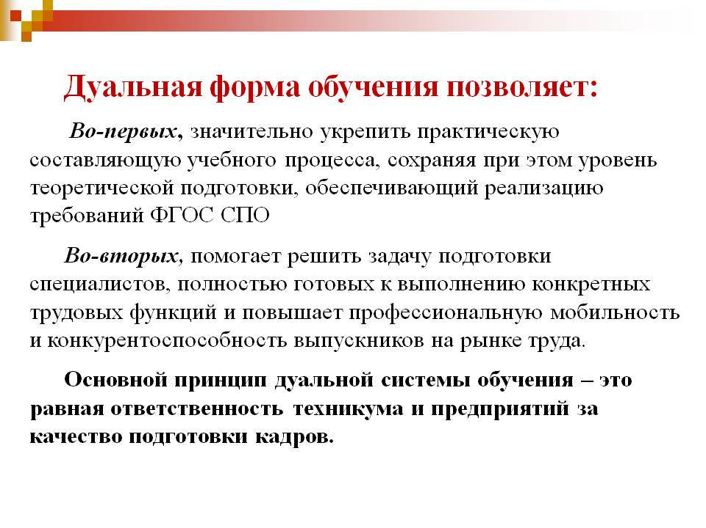

Slide 4
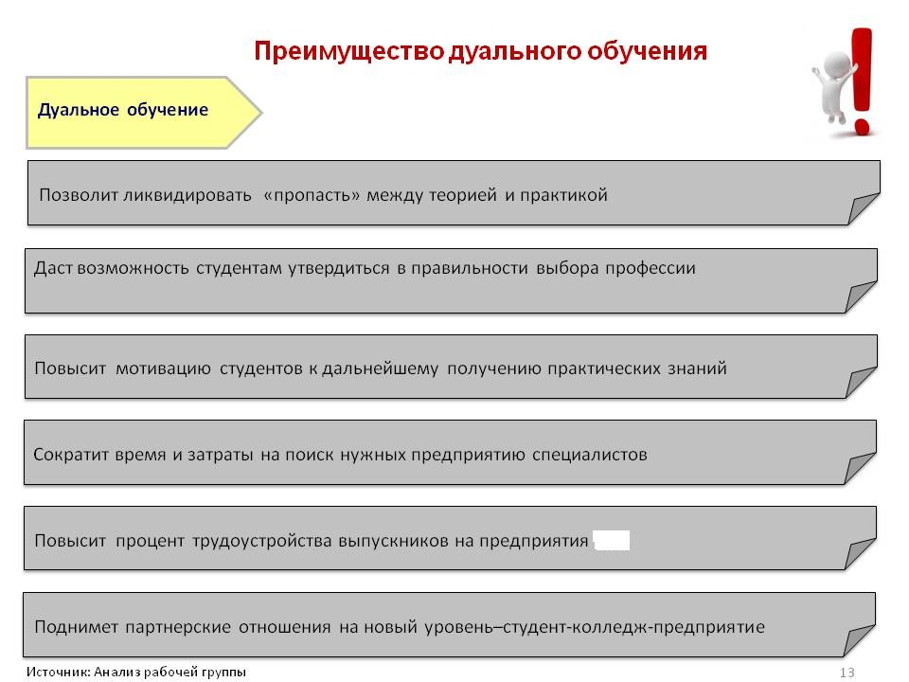

Slide 5
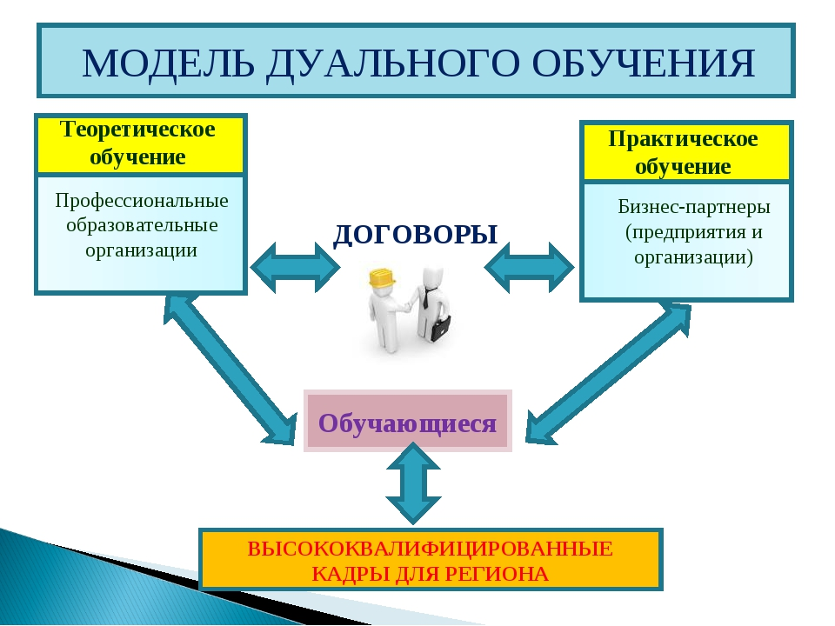

Slide 6
Для молодых людей дуальное обучение - шанс рано приобрести самостоятельность и легче адаптироваться к взрослой жизни.
В настоящее время дуальное обучение в Новокуйбышевском гуманитарно-технологическом колледже ведется по 3 специальностям: «Дошкольное образование», «Технология продукции общественного питания», «Информационные системы и программирование».
Всего дуально обучается 84 студента, так же в обучении участвуют 29 предприятий и организаций, в основном г.о. Новокуйбышевск, но есть и организации Самарской области.

Slide 7
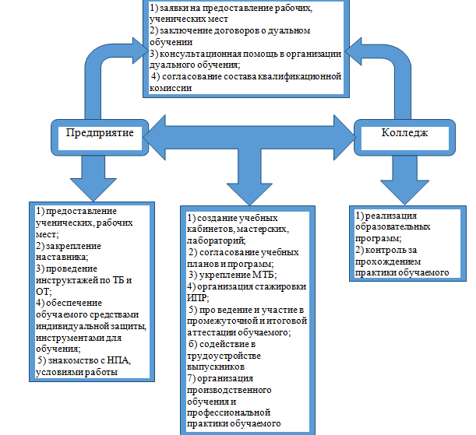

Slide 8
Зоны ответственности колледжа и предприятия
ПРЕДПРИЯТИЕ | КОЛЛЕДЖ
заключает договор с каждым обучающимся | определяет совместно с работодателем образовательные программы, в которые будут внедрены элементы дуального обучения для подготовки квалифицированных рабочих и специалистов среднего звена
выделяет наставника(ов) | разрабатывает и согласовывает с работодателем: - учебные планы; - графики учебного процесса; - программы практик; -контрольно-оценочные средства для проведения диф. зачетов по практикам и экзаменов по модулям; - контрольно-оценочные материалы для государственной итоговой аттестации
принимает участие в корректировке учебных планов обучения
принимает участие в разработке программ практик
несет ответственность за качество профессиональной подготовки обучающихся на рабочих местах
проводит производственный экзамен и экзамен по модулю

Slide 9
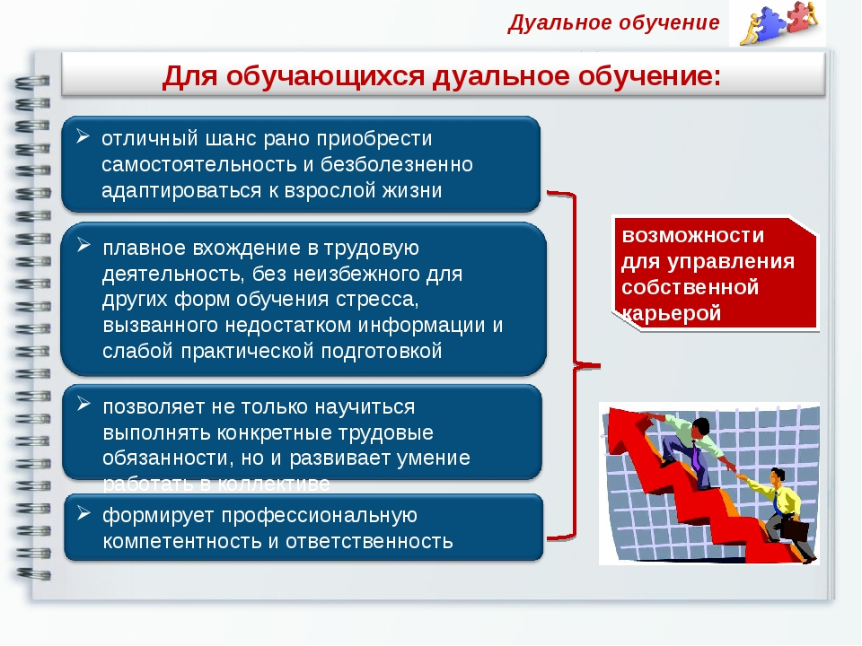

Slide 10
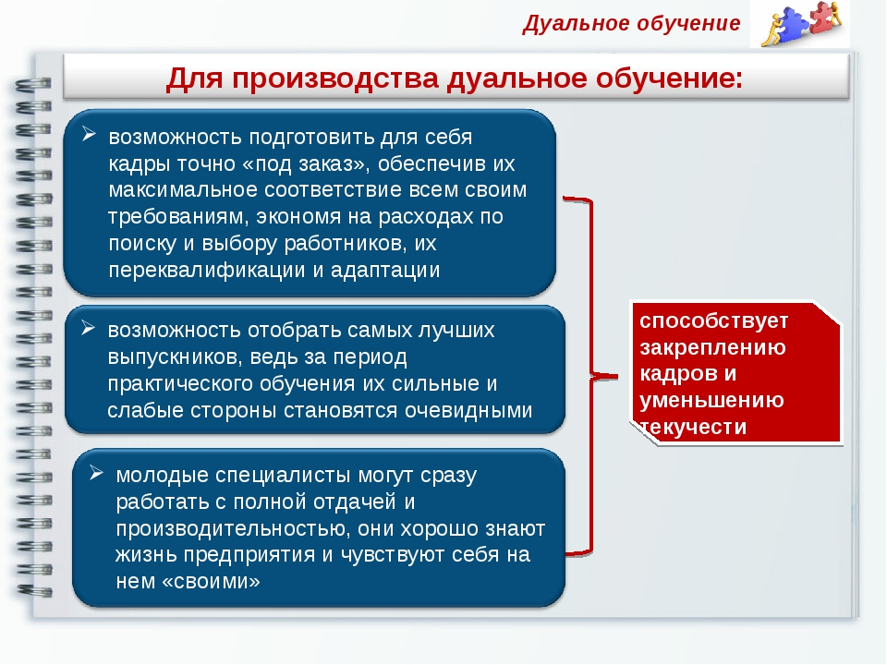

Slide 11
